Slide 1
Курсовий проект по .NET

Slide 2
Опис проекту
Тема: Додаток для обліку у рознічному магазині
Опис: Робота проходить в одному головному вікні. Вкладки з різними функціями переключаються за допомогою меню зліва.
Також є додаткові вікна для авторизації, перегляду карточки товару тощо. Можно додавати товар, змінювати його, записувати різні властивості, продавати його, зберігати чеки.
Реалізовано також розділення ролей на адміністратора та юзера.

Slide 3
Використані технології
Додаток створений за допомогою WPF та патерну MVVM. Чому використаний цей патерн? Тому що він робить додаток більш прозорим та масштабовним.
Для роботи з базою даних використаний Entity Framework та підхід CodeFirst. Він дозволив швидко та зручно створити потрібні моделі для бази даних.
Для серіалізації властивостей у товару використаний Newtonsoft.Json.
За допомогою пакету IconPacks легко прикріпив іконки для різних кнопок.
Для роботи з MS Word використав пакет OpenXml.
За допомогою пакету LiveCharts створив зручні та сучасні графіки.

Slide 4
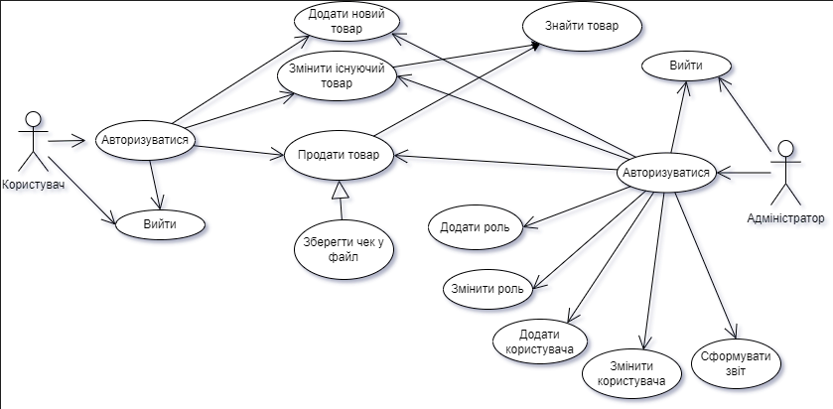
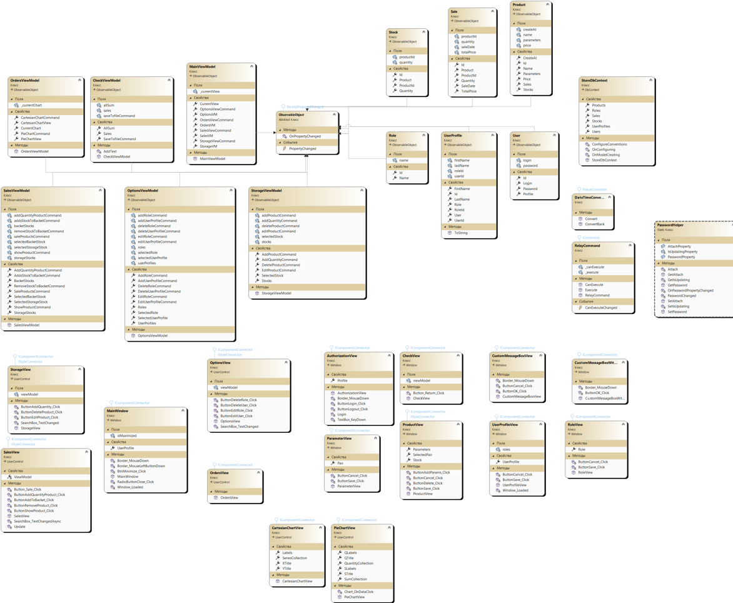
Діаграми
У проекті використано діаграму класів та діаграму варіантів застосування.
Більш детально потрібно дивитися у документації.

Slide 5
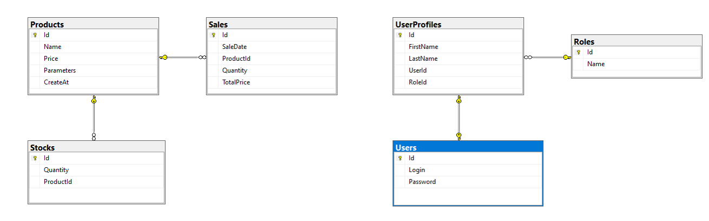
Діаграми
Нижче показана структура бази даних.
Products – це саме товари, їх опис та ціна. Sales – це таблиця с записами усіх продаж. Stocks – це таблиця для обліку товарів.
UserProfiles – це профілі с основною інформацією. Users – це таблиця з даними для авторизації. Roles – це таблиця з ролями, які дають певні права.

Slide 6
Роботу додатку покажу в окремому відео

Slide 7
Висновки
Найбільш складно було реалізувати правильне виконання патерну MVVM та створити зручну структуру бази. Але тепер стало зрозуміліше як це повинно виглядати.
Також з’явився цікавий досвід роботи з MS Word, з графіками та у цілому фронтендною частиною додатку.

